Slide 1

6年生分数１
① 分数 × 整数
② 分数 ÷ 整数
③ 整数 × 分数
④ 分数 × 分数
⑤ 小数 × 分数

Slide 2

① 分数×整数
その分数が何個あるかを考えます

Slide 3
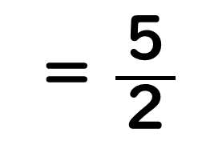


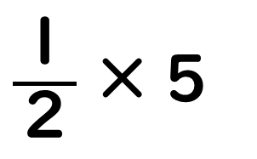

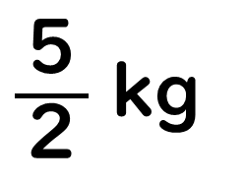

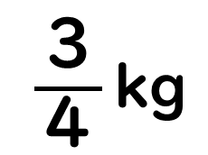

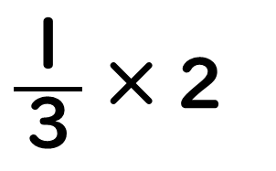
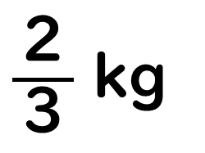
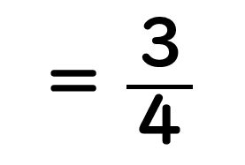

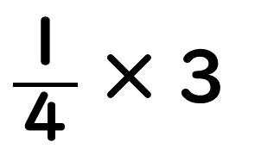

$毎日$ $\frac{１}{３}$kgの野菜を食べました。２日では？
$$\frac{１}{３}$$
$\frac{１}{３}$ ×２
＝ $\frac{２}{３}$
$\frac{２}{３}$ kg
1
$毎日$ $\frac{１}{２}$kgの野菜を食べました。５日では？
$\frac{１}{２}$ ×５
＝ $\frac{５}{２}$
$\frac{５}{２}$ kg
$$\frac{１}{２}$$
1
２
$毎日$ $\frac{１}{４}$kgの野菜を食べました。３日では？
$\frac{１}{４}$ ×３
＝ $\frac{３}{４}$
$\frac{３}{４}\text{kg}$
$$\frac{１}{４}$$
1

Slide 4
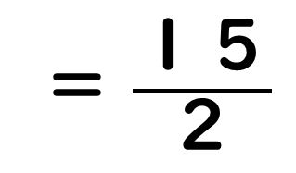


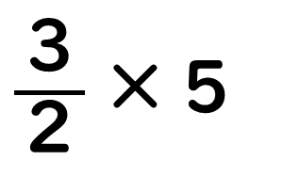


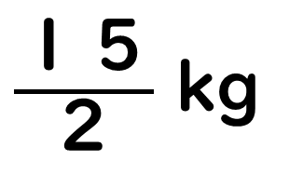
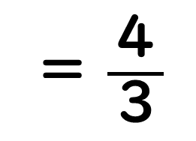

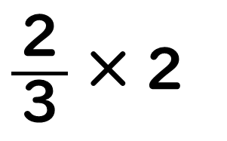
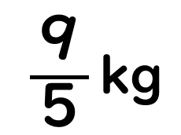
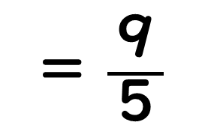

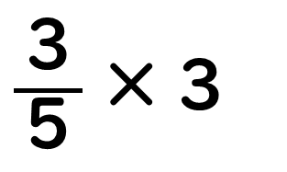
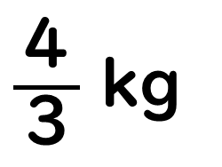
$毎日$ $\frac{２}{３}$kgの野菜を食べました。２日では？
$$\frac{２}{３}$$
$\frac{２}{３}$ ×２
＝ $\frac{４}{３}$
$\frac{４}{３}$ kg
$毎日$ $\frac{３}{２}$kgの野菜を食べました。５日では？
$\frac{３}{２}$ ×５
＝ $\frac{１５}{２}$
$\frac{１５}{２}$ kg
$$\frac{３}{２}$$
$毎日$ $\frac{３}{５}$kgの野菜を食べました。３日では？
$\frac{３}{５}$ ×３
＝ $\frac{９}{５}$
$\frac{９}{５}\text{kg}$
$$\frac{３}{５}$$

Slide 5
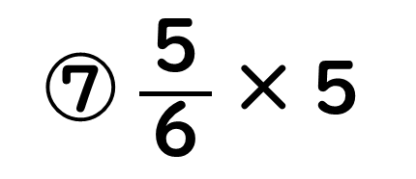
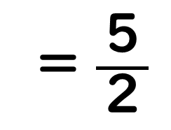
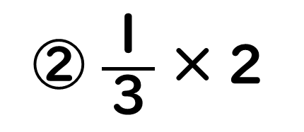
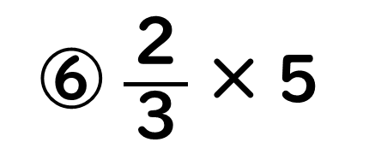
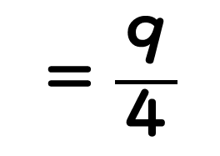
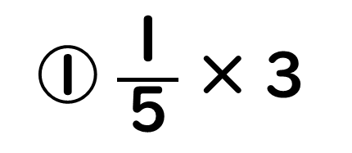
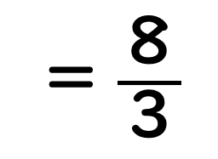
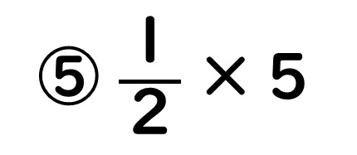
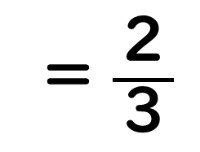
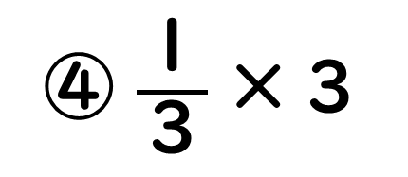
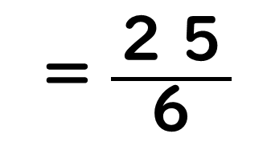
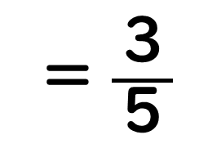
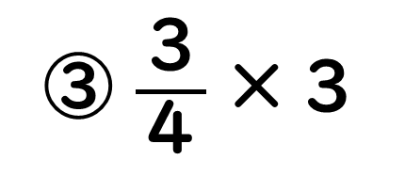
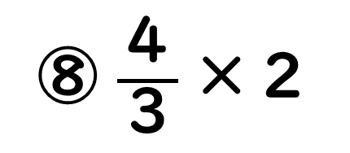
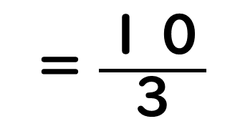
次のかけ算の答えを分数で答えましょう。
① $\frac{１}{５}$×３
② $\frac{１}{３}$×２
③ $\frac{３}{４}$×３
④ $\frac{１}{３}$×３
＝$\frac{３}{５}$
＝$\frac{２}{３}$
＝$\frac{９}{４}$
＝１
⑤ $\frac{１}{２}$×５
⑥ $\frac{２}{３}$×５
⑦ $\frac{５}{６}$×５
⑧ $\frac{４}{３}$×２
＝$\frac{５}{２}$
＝$\frac{１０}{３}$
＝$\frac{２５}{６}$
＝$\frac{８}{３}$

Slide 6
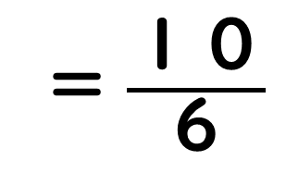

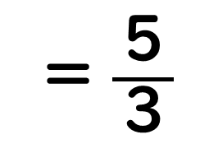

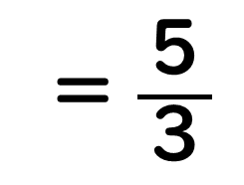
答えの分数が約分できる時は必ず約分します
かけてから約分する方法
かける前に約分する方法
$\frac{５}{６}$×２
1
$\frac{５}{６}$×２
3
５
＝$\frac{５}{３}$
＝$\frac{１０}{６}$
3
＝$\frac{５}{３}$

Slide 7
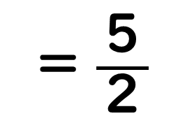
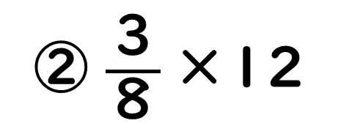
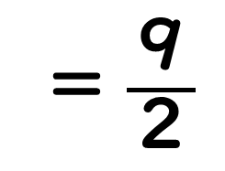
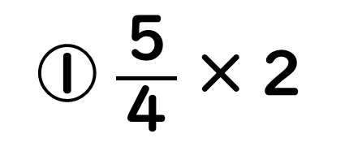
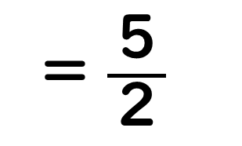
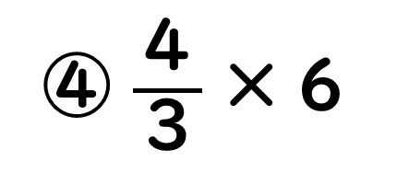
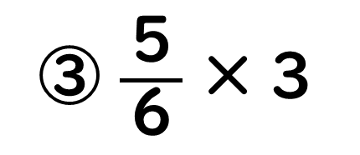
次のかけ算の答えを分数で答えましょう。
② $\frac{３}{８}$×12
③ $\frac{５}{６}$×３
④ $\frac{４}{３}$×６
① $\frac{５}{４}$×２
2
1
3
1
２
2
2
1
＝$\frac{５}{２}$
＝$\frac{９}{２}$
＝$\frac{５}{２}$
＝８

Slide 8
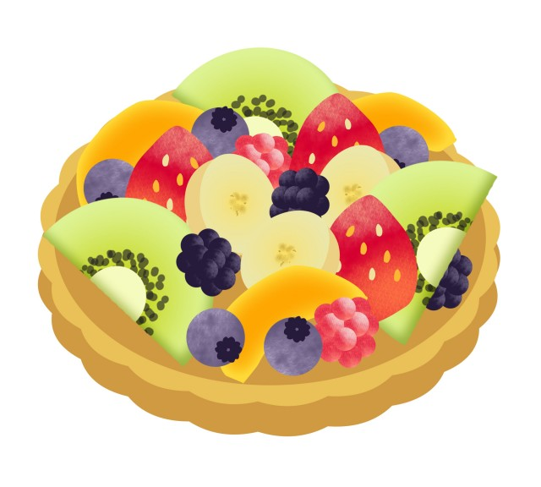
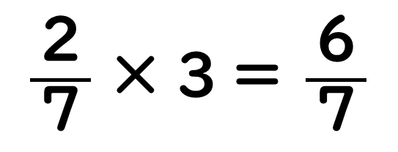
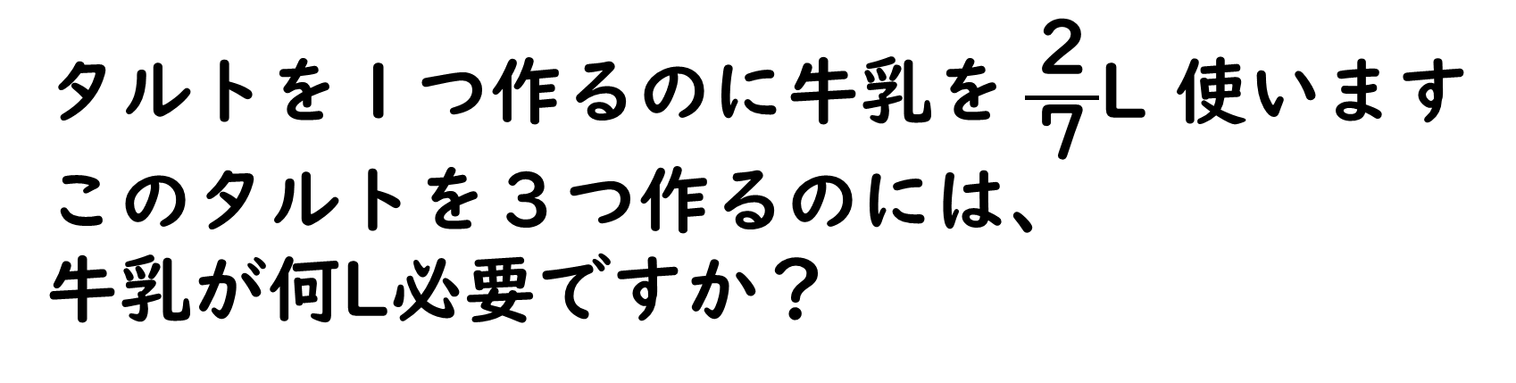
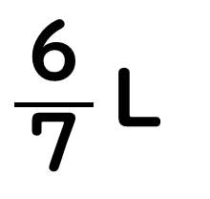
タルトを１つ作るのに牛乳を$\frac{２}{７}$L 使います
このタルトを３つ作るのには、
牛乳が何L必要ですか？
$\frac{２}{７}$×３＝ $\frac{６}{７}$
$\frac{６}{７}$L

Slide 9

② 分数÷整数
分数をさらに細かく分けていきます

Slide 10
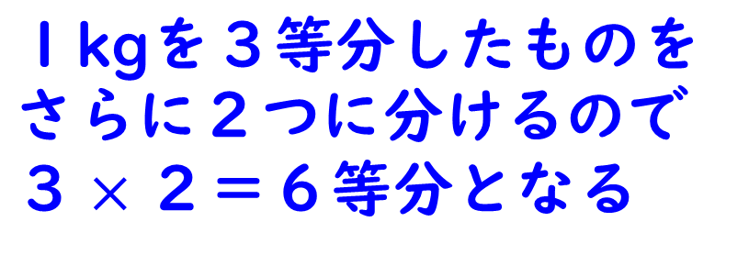








$$はるくんは、毎日同じ量の野菜を食べます。$$
$２日で$ $\frac{１}{３}$kgの野菜を食べました。
１日では何kgの野菜を食べましたか？
$$１\text{kg}を３等分したものを$$
$さらに２つに分ける$ので
$３×２＝６等分$となる
$\frac{１}{３}$kg
1kg
$$２日分$$
$\frac{１}{３}$ ÷２
$$１日分は\frac{１}{３}\text{kg}の半分になる$$
$＝\frac{１}{３\text{×}２}$
＝ $\frac{１}{６}$
$$\frac{１}{６}\text{kg}$$

Slide 11









$$なつさんは、毎日同じ量の野菜を食べます。$$
$３日で$ $\frac{１}{２}$kgの野菜を食べました。
１日では何kgの野菜を食べましたか？
$$１\text{kg}を２等分したものを$$
$３つに分ける$ので
$２×３＝６等分$となる
$\frac{１}{２}$kg
1kg
$$３日分$$
$\frac{１}{２}$ ÷３
$$１日分は\frac{１}{２}\text{kg}を３等分$$
したうちの１つ
$$＝\frac{１}{２×３}$$
＝ $\frac{１}{６}$
$$\frac{１}{６}\text{kg}$$

Slide 12









$$あきさんは、毎日同じ量の野菜を食べます。$$
$２日で$ $\frac{１}{２}$kgの野菜を食べました。
１日では何kgの野菜を食べましたか？
$$１\text{kg}を２等分したものを$$
$２つに分ける$ので
$２×２＝４等分$となる
$\frac{１}{２}$kg
1kg
$$２日分$$
$\frac{１}{２}$ ÷２
$$１日分は\frac{１}{２}\text{kg}の\text{半分になる}$$
$$＝\frac{１}{２×２}$$
＝ $\frac{１}{４}$
$$\frac{１}{４}\text{kg}$$

Slide 13


















$２日で$ $\frac{５}{６}$kgの野菜を食べました。１日分は？
$\frac{５}{６}$ ÷２
$$＝\frac{５}{６×２}$$
＝ $\frac{５}{１２}$
$$\frac{５}{１２}\text{kg}$$
$半分$にする
$３日で$ $\frac{４}{５}$kgの野菜を食べました。１日分は？
$\frac{４}{５}$ ÷３
$$＝\frac{４}{５×３}$$
＝ $\frac{４}{１５}$
$$\frac{４}{１５}\text{kg}$$
$３等分$する
$５日で$ $\frac{３}{７}$kgの野菜を食べました。１日分は？
$$＝\frac{３}{７×５}$$
＝ $\frac{３}{３５}$
$$\frac{３}{３５}\text{kg}$$
$\frac{３}{７}$ ÷５
$５等分$する

Slide 14
















次のわり算の答えを分数で答えましょう
① $\frac{１}{２}$÷３
② $\frac{１}{５}$÷２
③ $\frac{１}{４}$÷２
④ $\frac{１}{３}$÷３
＝$\frac{１}{６}$
＝$\frac{１}{１０}$
＝$\frac{１}{８}$
＝$\frac{１}{９}$
⑤ $\frac{３}{２}$÷５
⑥ $\frac{３}{５}$÷４
⑦ $\frac{３}{２}$÷７
⑧ $\frac{４}{３}$÷５
＝$\frac{３}{１０}$
＝$\frac{３}{２０}$
＝$\frac{３}{１４}$
＝$\frac{４}{１５}$

Slide 15












次のわり算の答えを約分して答えましょう
① $\frac{４}{５}$÷２
② $\frac{３}{７}$÷６
③ $\frac{８}{３}$÷２
④ $\frac{５}{６}$÷５
2
1
4
1
$$＝\frac{４}{５×２}$$
$$＝\frac{３}{７×６}$$
$$＝\frac{８}{３×２}$$
$$＝\frac{５}{６×５}$$
1
2
1
1
＝$\frac{２}{５}$
＝$\frac{１}{１４}$
＝$\frac{４}{３}$
＝$\frac{１}{６}$

Slide 16

③ 整数×分数
その整数が何個あるかを考えます

Slide 17



1mが600円の布があります。この布を
２m買うといくら？
600×２＝1200
７m買うといくら？
600×７＝4200
$\frac{１}{２}$m買うといくら？
600× $\frac{１}{２}$＝300
$\frac{１}{２}$m は１mの半分だから 600÷2＝300でもOK

Slide 18




1mが600円の布があります。この布を
$\frac{１}{３}$m買うといくら？
200
600× $\frac{１}{３}$
＝200
1
３等分したうちの１つだから 600÷3＝200
200
$\frac{２}{３}$m買うといくら？
600× $\frac{２}{３}$
＝400
1
３等分した１つの２倍だから 600÷3×2＝400

Slide 19








次の整数×分数の計算しましょう
① ７$\text{×}\frac{２}{５}$
2
1
1
② ８$\text{×}\frac{３}{４}$
③ $３\text{×}\frac{２}{９}$
④ $５\text{×}\frac{３}{１０}$
1
3
2
＝$\frac{１４}{５}$
＝$\frac{２}{３}$
＝$\frac{３}{２}$
＝６
分数が含まれているかけ算でも
順番を逆にしても結果は同じ ７$\text{×}\frac{２}{５}$＝ $\frac{２}{５}\text{×}$７

Slide 20

④ 分数×分数
わり算をかけ算に直す方法と
分数でわる計算とのつながり

Slide 21















$２日で$ $\frac{５}{６}$kgの野菜を食べました。１日では？
$半分にする＝$ $\frac{１}{２}$倍する
$\frac{５}{６}$ ÷２
$＝\frac{５}{６}$ × $\frac{１}{２}$
＝ $\frac{５}{１２}$
$３日で$ $\frac{４}{５}$kgの野菜を食べました。１日では？
$３等分する＝$ $\frac{１}{３}$倍する
$\frac{４}{５}$ ÷３
$＝\frac{４}{５}$ × $\frac{１}{３}$
＝ $\frac{４}{１５}$
$６日で$ $\frac{３}{７}$kgの野菜を食べました。１日では？
1
$６等分する＝$ $\frac{１}{６}$倍する
$\frac{３}{７}$ ÷６
$＝\frac{３}{７}$ × $\frac{１}{６}$
＝ $\frac{１}{１４}$
２

Slide 22












次のわり算をかけ算にしてから答えましょう
① $\frac{６}{５}$÷３
② $\frac{９}{４}$÷６
③ $\frac{４}{７}$÷２
④ $\frac{２}{９}$÷４
２
3
２
1
＝$\frac{６}{５}$× $\frac{１}{３}$
＝$\frac{９}{４}$× $\frac{１}{６}$
＝$\frac{４}{７}$× $\frac{１}{２}$
＝$\frac{２}{９}\text{×} \frac{１}{４}$
1
２
1
２
＝$\frac{２}{５}$
＝$\frac{３}{８}$
＝$\frac{２}{７}$
＝$\frac{１}{１８}$

Slide 23








縦$\frac{３}{４}$cm 、横$\frac{１２}{５}$cmの長方形の面積は？
３
$\frac{３}{４}$×$\frac{１２}{５}$
＝ $\frac{９}{５}$
$\frac{９}{５}$ cm
２
１
$\frac{８}{３}$m の畑の$\frac{１}{４}$になすを植えました
なすを植えたところの面積は？
２
２
$\frac{８}{３}$×$\frac{１}{４}$
＝ $\frac{２}{３}$
$\frac{２}{３}$ m
２
１

Slide 24





１dLで $\frac{４}{５}$ m ぬることのできるペンキを使って
$\frac{２}{３}$ dLでは何m ぬれますか
2
2
$１$dL | $\frac{４}{５}$ m
$\frac{２}{３}$ dL
2
$$\frac{２}{３}倍$$
$$\frac{２}{３}倍$$
$\frac{４}{５}$ ×$\frac{２}{３}＝\frac{８}{１５} \frac{８}{１５}\text{m}$
2

Slide 25








次のかけ算を計算しましょう
４
１
１
１
３
$\frac{２}{３}$×$\frac{１}{３}$
$\frac{８}{５}$×$\frac{３}{２}$
$\frac{７}{４}$×$\frac{２}{１４}$
$\frac{５}{３}$×$\frac{９}{５}$
１
２
２
１
１
$＝\frac{２}{９}$
$＝\frac{１２}{５}$
$＝\frac{１}{４}$
$$＝３$$

Slide 26












帯分数は仮分数に直して計算します
$２\frac{２}{７}$×$\frac{２}{５}$
$１\frac{２}{３}$×$２\frac{１}{２}$
$\frac{５}{６}$×$２\frac{１}{４}$
$１\frac{１}{２}$×$\frac{３}{５}$
３
$＝\frac{１６}{７}\text{×}\frac{２}{５}$
$＝\frac{５}{３}\text{×}\frac{５}{２}$
$$＝\frac{５}{６}\text{×}\frac{９}{４}$$
$$＝\frac{３}{２}\text{×}\frac{３}{５}$$
２
$＝\frac{１５}{８}$
$$＝\frac{９}{１０}$$
$＝\frac{３２}{３５}$
$＝\frac{２５}{６}$

Slide 27











帯分数は仮分数に直して計算します
２
$２\frac{２}{３}$×$１\frac{３}{７}$
$２\frac{２}{５}$×$\frac{３}{４}$
$３\frac{３}{８}$×$１\frac{７}{９}$
$８$×$\frac{３}{４}$
１
３
３
２
$＝\frac{８}{３}\text{×}\frac{１０}{７}$
$＝\frac{１２}{５}\text{×}\frac{３}{４}$
$$＝\frac{２７}{８}\text{×}\frac{１６}{９}$$
$$＝６$$
１
１
１
$＝\frac{８０}{２１}$
$＝\frac{９}{５}$
$$＝６$$

Slide 28

⑤ 小数×分数
小数を分数に直してから
計算するのが基本ですが

Slide 29












小数が入った計算をしましょう1
すべて分数にしてから計算するのが基本です
0.7×$\frac{１}{３}$
$\frac{５}{６}$×1.4
$\text{1.}７$×$\frac{３}{５}$
$１\frac{１}{３}$×$\text{1.}$５
7
２
１
$＝\frac{７}{１０}\text{×}\frac{１}{３}$
１
$＝\frac{５}{６}\text{×}\frac{１４}{１０}$
$$＝\frac{１７}{１０}\text{×}\frac{３}{５}$$
$$＝\frac{４}{３}\text{×}\frac{３}{２}$$
3
２
１
１
$＝\frac{７}{３０}$
$＝\frac{７}{６}$
$＝\frac{５１}{５０}$
$$＝２$$

Slide 30








小数が入った計算をしましょう2
問題によっては、そのまま計算した方が楽な場合も
０.５
０.５
1.5×$\frac{１}{３}$
０.7
$２\text{.}５$×$\frac{３}{５}$
$\frac{５}{２}$×1.4
１
１
１
$$＝０\text{.}５$$
$＝５\text{×}$０.７
$＝０\text{.}５\text{×}$３
$$＝３\text{.}５$$
$$＝１\text{.}５$$

Slide 31









３つの数のかけ算を計算をしましょう
すべてかけ算のときはどことどこを約分してもOK
$\text{1.}３\text{×}\frac{４}{９}$ ×$３$
$\frac{４}{５}$×$\frac{１}{３}\text{×0.}６$
$２\text{.}５\text{×}$８×$\frac{１}{２}$
２
１
１
2
$＝\frac{１３}{１０}\text{×}\frac{４}{９}$ $\text{×}\frac{３}{１}$
$$＝\frac{４}{５}\text{×}\frac{１}{３}\text{×}\frac{３}{５}$$
$$＝\frac{５}{２}\text{×}\frac{８}{１}\text{×}\frac{１}{２}$$
１
１
１
５
３
$＝\frac{２６}{１５}$
$＝\frac{４}{２５}$
$$＝１０$$

Slide 32












大小関係を理解しましょう１
次のかけ算の積を、大きい順に番号で書きましょう
$$①８９\text{×}\frac{１}{４}$$
$②８９$×$\frac{７}{３}$
$③８９\text{×}$１
$$④８９\text{×}\frac{３}{４}$$
$$⑤８９\text{×}１\frac{１}{３}$$
$$⑥８９\text{×}０\text{.}５$$
０
１
２
$$①\frac{１}{４}$$
$$④\frac{３}{４}$$
$$⑤１\frac{１}{３}$$
$$②\frac{７}{３}$$
$$⑥$$
$$０\text{.}５$$
$③$１

Slide 33






大小関係を理解しましょう２
次のかけ算の積が27より大きくなるのはどれですか
$$①２７\text{×}\frac{１}{５}$$
$②２７$×$\frac{８}{３}$
$③２７\text{×}$１ $\frac{１}{９}$
$$④２７\text{×}\frac{９}{４}$$
$$⑤２７\text{×}\frac{１１}{１２}$$
$$⑥２７\text{×}０\text{.}９８$$
答え ②と③と④

Slide 34

6年生分数１
① 分数 × 整数
② 分数 ÷ 整数
③ 整数 × 分数
④ 分数 × 分数
⑤ 小数 × 分数

